Slide 2
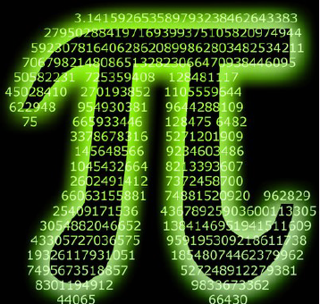
IL PI GRECO E’
- una costante
matematica
- un numero
irrazionale
- un numero trascendente

Slide 3
π Interviene spesso in
matematica, fisica, statistica,
ingegneria, biologia, astronomia
e persino nelle arti

Slide 4
Il simbolo π è stato introdotto
nel 1706 dal matematico gallese
William Jones
π corrisponde alla lettera
greca iniziale di Pitagora

Slide 5
Ed ancora
π come l’iniziale della parola
Greca
περιμετροσ (perimetro)

Slide 6
π è conosciuto anche come
- la costante di Archimede
- la costante di Ludolph
(o numero di Ludolph)

Slide 7
DEFINIZIONE
DI
PI GRECO

Slide 8
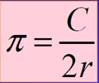
Nella geometria piana
π viene definito come il rapporto tra la misura della lunghezza della circonferenza e la misura della lunghezza del diametro di un cerchio

Slide 9
Il problema di determinare il
rapporto di una circonferenza e il
suo diametro è molto antico, ed è
nato da considerazioni pratiche.

Slide 10
Furono gli artigiani o gli agrimensori
babilonesi a sentire la necessità di
quantificare questo rapporto.
O forse furono i costruttori di carri,
che volevano sapere quanta strada
potesse percorrere una ruota di un
certo diametro in un giro

Slide 11
Sempre nella geometria piana
π viene definito anche come
l’area di un cerchio
di raggio 1

Slide 12
Un po’ di storia

Slide 13
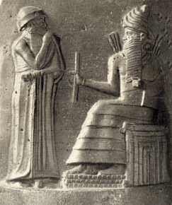
I primi
ad utilizzare il
pi greco
furono i
Babilonesi
nel 2000 a.C.

Slide 14
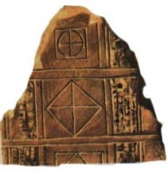
I Babilonesi
osservarono che
la lunghezza della circonferenza
di un cerchio era uguale a circa
il triplo del suo diametro

Slide 15
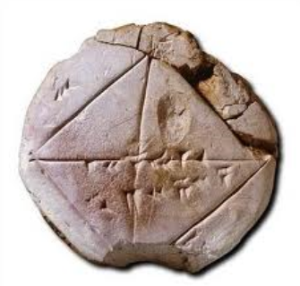
Più precisamente, essi calcolarono
la lunghezza della circonferenza
inscritta nell’esagono regolare
e trovarono come
valore
π = 3,125

Slide 16
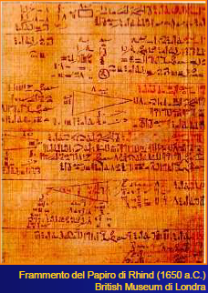
Altre tracce di
pi greco
si trovano nel
Papiro di Rhind
(1650 a.C.)
Gli Egiziani consideravano il valore π corrispondente a 256/81 pari a circa 3,1605

Slide 17
Anche gli Ebrei
conoscevano il rapporto tra
la lunghezza della circonferenza
e il suo diametro
Lo consideravano pari a 3

Slide 18
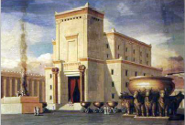
Si legge nella
Bibbia
“ Fece il Mare, un bacino di metallo fuso di dieci cubiti da un orlo all’altro, perfettamente rotondo; la sua altezza era di cinque cubiti e una corda di trenta cubiti lo poteva cingere intorno”
Antico Testamento, I Re, 7:23
Datazione: circa 550 a.C.

Slide 19
Nel quarto secolo a.C. i Greci
cominciano a studiare il cerchio
per trovare un rapporto definitivo
fra un cerchio e un quadrato

Slide 20
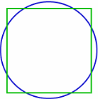
Iniziano i tentativi per risolvere
uno dei più antichi problemi
LA QUADRATURA
DEL CERCHIO
Costruire un quadrato con la stessa area del cerchio

Slide 21
Il primo fu Anassagora di Clazomene (500 - 428 a.C.)
Poco tempo dopo Antifone e Brisone di Eraclea, contemporanei di Socrate (469 - 399 a.C.) tentarono di trovare l’area del cerchio usando una brillante nuova idea:

Slide 22
IL PRINCIPIO DI ESAUSTIONE
Se si prende un esagono e si raddoppiano i suoi lati trasformandolo in un
decagono, e poi li si
raddoppia ancora, e
ancora, prima o poi si
avrà un poligono con un numero di lati tanto grandi da essersi trasformato in un cerchio

Slide 23
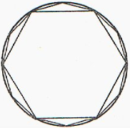
Antifone stimò l’area del cerchio
calcolando l’area di successivi
poligoni, dal
numero di lati
sempre maggiore,
in esso inscritti

Slide 24
Brisone calcolò le aree di due poligoni, uno inscritto e l’altro circoscritto ad un cerchio ed ipotizzò che l’area del cerchio dovesse essere compresa fra le aree dei due poligoni

Slide 25
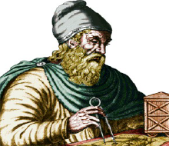
Dopo circa due secoli, nel 225 a.C.
Archimede di Siracusa si dedicò
allo studio del cerchio.

Slide 26
Nei suoi calcoli usò i metodi di
esaustione di Antifone e Brisone
applicati ai perimetri dei due
Poligoni inscritti e circoscritti
e trovò un’approssimazione
alla circonferenza del cerchio

Slide 27
Si legge nel suo libro “Misura del cerchio”
“La circonferenza di ogni cerchio è tripla del diametro, più una parte minore di un settimo del diametro e maggiore di dieci settantunesimi”

Slide 28
Per Archimede
pi greco
è un valore compreso tra
223/71 e 22/7
La cui media vale
3,1419

Slide 29
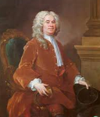
Nel 1706 il matematico
William Jones
introduce per la prima
volta il simbolo
π

Slide 30
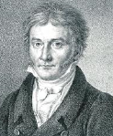
Nel 1761 Johann Lambert dimostra
che π è un numero irrazionale, cioè
non può essere scritto come
quoziente di due interi;
le sue cifre decimali
sono infinite e non
presentano una
regolarità definibile

Slide 31
Nel 1882 il matematico tedesco
Ferdinand von Lindemann
dimostra che π è trascendente
cioè non può essere
soluzione di una
equazione algebrica

Slide 32
Da questa dimostrazione consegue l’impossibilità della
“quadratura del cerchio”
Afferma Lindemann:
“Rassegnatevi! Il cerchio non si può quadrare”

Slide 33
Da questo momento iniziò lo
studio – sfida
per la ricerca del
maggior numero di cifre decimali
per π

Slide 34
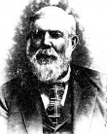
Nel 1945 D.F. Ferguson
lavorando per
un anno intero,
con carta e penna,
calcolò 530 cifre
di π

Slide 35
Con l’avvento dei computer
il calcolo delle cifre di π
divenne sempre
più veloce

Slide 36
Nel 1982
Yoshiaki Tamura e Yasumasa Kanada
trovarono 8.388.608 cifre
In meno di 30 ore

Slide 37
Il 2 agosto 2010
Shigeru Kondo
determina
5 miliardi di cifre in 90 giorni

Slide 38
Ma la sfida . . .
continua !

Slide 39
Le prime 100 cifre decimali di π
sono:
3,14159 26535 89793 23846
26433 83279 50288 41971
69399 37510 58209 74944
59230 78164 06286 20899
86280 34825 34211 7067…

Slide 40
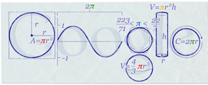
FORMULE CHE RIGUARDANO π

Slide 41
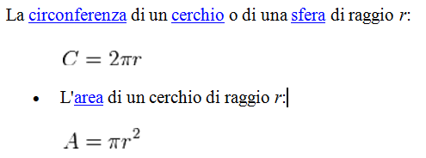
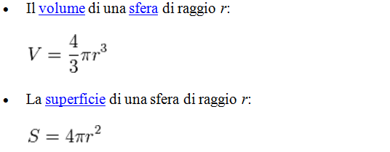
FORMULE CHE RIGUARDANO π

Slide 42
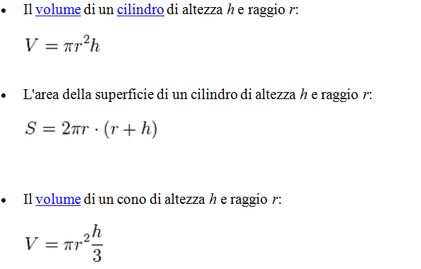

Slide 43
Sitografia
http://it.wikipedia.org/wiki/Pi_preco
http://areeweb.polito.it/didattica/polymat/htlmS/argoment/APPUNTI/TESTI/Apr_03/pi-day.htm
http://leggereper.wordpress.com/2013/04/16/pi-greco-un-numero-affascinante/
htpp;://www.mateureka.it
http://www.levisoft.it/archivio2009/05/29/il-misterioso-legame-tra-i-fiumi-e-il-pi-greco-raccontato-da -alessandro-baricco-e-simon-sing-e speculazione-sulla-soluzione-di-questo-enigma

